Slide 1
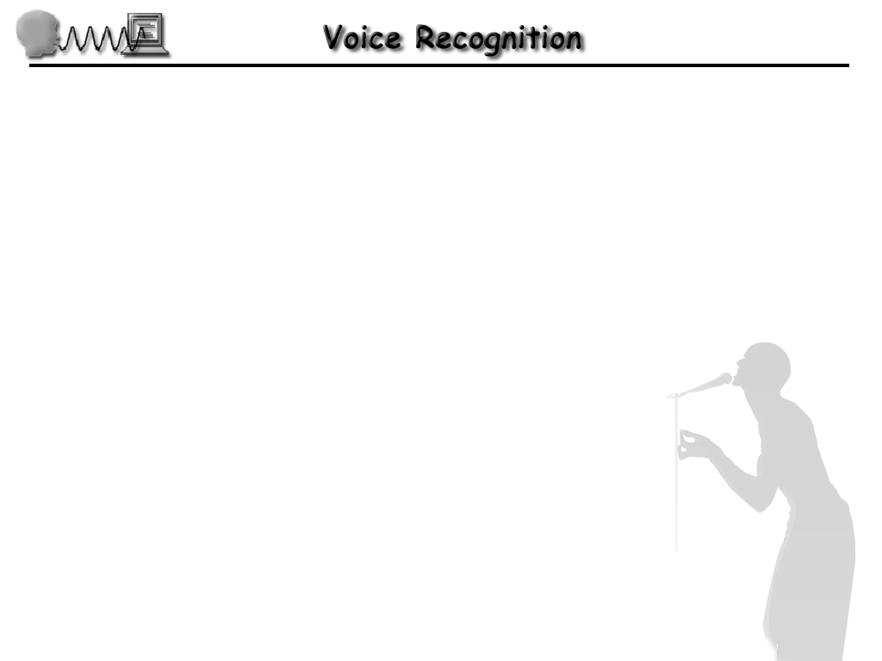
โปรแกรมรู้จำเสียง
Voice Recognition

Slide 2
อาจารย์ที่ปรึกษา
อาจารย์เกียรติกูล เจียรนัยธนะกิจ
คณะผู้จัดทำ
นายอรรณพ แสงเสนาะ รหัสนักศึกษา 45010938
นายอิทธินันท์ คงเกียรติก้อง รหัสนักศึกษา 45010975

Slide 3
วัตถุประสงค์

Slide 4
1. เพื่อศึกษาการทำงานของระบบรู้จำเสียง
2. เพื่อศึกษาเทคนิคการสกัดค่าเสียงให้กลายเป็น ค่าพารามิเตอร์ที่แสดงรูปแบบของเสียงนั้นๆ
3. เพื่อศึกษาการเขียนโปรแกรมประยุกต์บนระบบปฏิบัติการ Windows

Slide 5
ขอบเขตของโครงงาน

Slide 6
- พัฒนาระบบรู้จำเสียงที่ไม่จำกัดลักษณะคำสั่งของเจ้าของเครื่อง ในที่นี้เราทำการทดลองเพียง 10 คำสั่ง เพราะต้องการให้การประมวลผลใช้เวลาไม่นานมากนัก
- พัฒนาโปรแกรมการเรียนรู้และทำงานระบบด้วยโปรแกรม Microsoft Visual Studio.NET ที่พัฒนาด้วย C# และเก็บข้อมูลในรูปแบบไฟล์ต่างๆ

Slide 7
กระบวนการของระบบรู้จำเสียง

Slide 8
Speech Signal
Preprocessing
Training Set
Feature Extraction
Test Set
Reference
Template
Pattern Matching
Decision Making
Result
Recognition Engine

Slide 9
การประมวลผลเบื้องต้น

Slide 10
การตัดหัว-ท้ายเสียง (Endpoint detection)
  การเป็นขั้นตอนในการกำหนดจุดเริ่มต้นและจุดสิ้นสุดของเสียง
  หา Max amplitude และ หาจุดตัดหัวและท้ายของเสียง

Slide 11
การสกัดค่าลักษณะสำคัญ

Slide 12
Speech Signal
Feature Extraction : MFCC
Frame
Blocking
Windowing
FFT
Mel-Frequency
Wrapping
DCT
MFCC

Slide 13
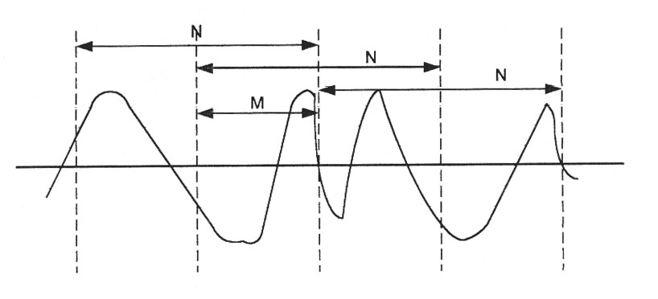
การแบ่งช่วงสัญญาณ ( Frame Blocking )
ข้อมูลเสียงซึ่งอยู่ในโดเมนเวลา จะถูกตัดมาวิเคราะห์ทีละเฟรม
เฟรมละ N จุด โดยมีจุดเหลื่อมกัน M จุด จนหมดสัญญาณเสียงที่
นำมาวิเคราะห์

Slide 14
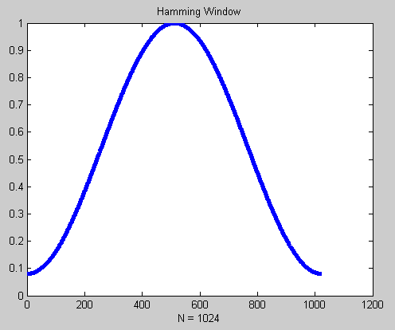
การวินโดว์ ( Windowing )
วิธีลดผลของความคลาดเคลื่อนนี้ทำได้โดยคูณสัญญาณ
แต่ละบล็อก หรือ Xi( n )
ด้วยฟังก์ชั่นหน้าต่าง
( window function )
ก่อนที่จะทำการหาสเปกตรัม

Slide 15
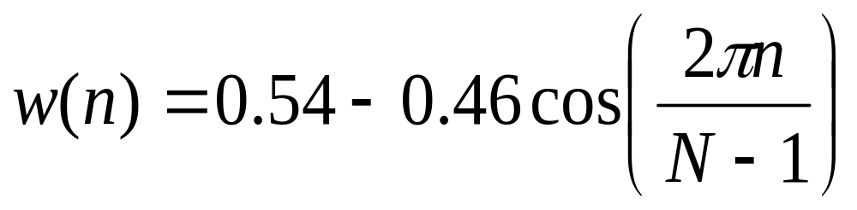
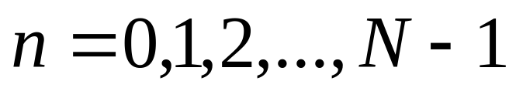
เราเลือกใช้ Hamming Window

Slide 16
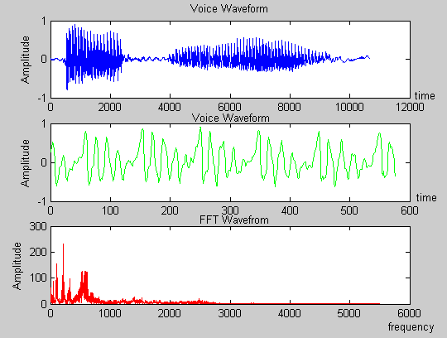
การแปลงฟาสท์ฟูริเยร์
( Fast Fourier Transform หรือ FFT )
เพื่อแปลงข้อมูลจากโดเมนเวลาสู่โดเมนความถี่ และสร้าง
สัมประสิทธิ์สเปกตรัม

Slide 17
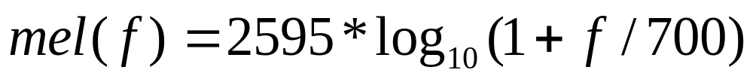
เมลฟรีเควนซี่แวรปปิ้ง
( Mel-Frequency Wrapping )
การแปลงแต่ละสเปกตรัมให้อยู่ในรูปแบบเมลสเกล(melscale)

Slide 18
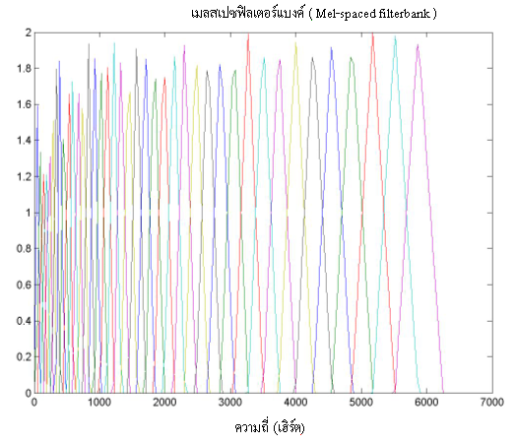
เมลสเปซฟิลเตอร์แบงค์ขนาด 40

Slide 19
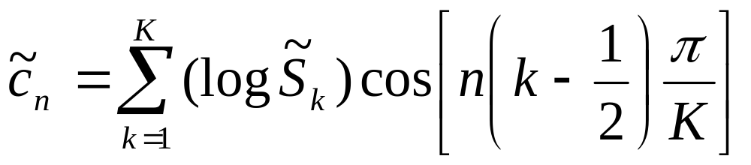
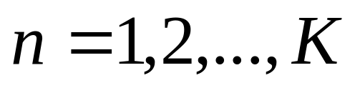
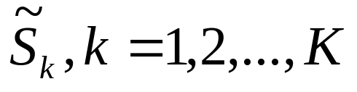
เซปตรัม ( Cepstrum )
เพื่อแปลงเมลสเปกตรัมกลับสู่โดเมนเวลา เพื่อหาเมลเซปตรัม
โคเอฟฟิเชี่ยน( MFCC )
ใช้การแปลงดิสครีสโคซายน์ ( Discrete Cosine Transform หรือ
DCT )
แทนสัมประสิทธิ์เมลสเปกตรัม

Slide 20
การรู้จำ

Slide 21
การนำเวกเตอร์ของค่าลักษณะสำคัญของสัญญาณเสียง ที่อยู่ในชุดอ้างอิงหรือชุดฝึกฝนมาทำการเรียนรู้
เวกเตอร์ของสัญญาณเสียงที่ต้องการทดสอบการรู้จำ จะถูกนำเข้ามาเทียบเคียงเพื่อรู้จำ
**ขั้นตอนในการเรียนรูนั้นขึ้นอยู่กับวิธีในการรู้จำของระบบนั้นๆ

Slide 22
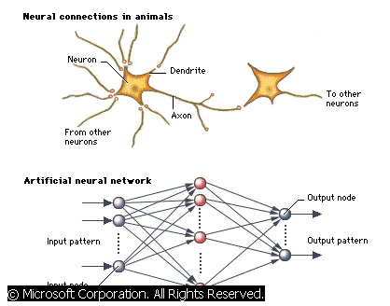
วงจรข่ายนิวรอลเทียม Artificial Neural Networks

Slide 23
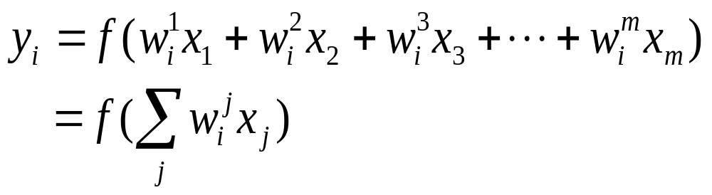
ตัวอย่างโครงสร้างของวงจรข่ายนิวรอลเทียม
Input nodes
Output nodes
Hidden nodes
Connections
Output ของแต่ละโหนด
X_{i} = input จากโหนดอื่นๆ
W_{i}^{j} = น้ำหนัก (weight) ของแต่ละแขน (connection)

Slide 24
การเรียนรู้ (Learning)
คือ การปรับค่าน้ำหนักทุกๆจุด ให้สอดคล้องกับอินพุท
หลายๆแบบ เพื่อให้ได้เอาท์พุทตามต้องการ
การเรียนรู้มี 2 ประเภท
1. Supervised Learning
2. Unsupervised Learning
ผู้จัดทำเลือกใช้วิธี Backpropagation มัลติเลเยอร์เป็นแบบ 3 เลเยอร์

Slide 25
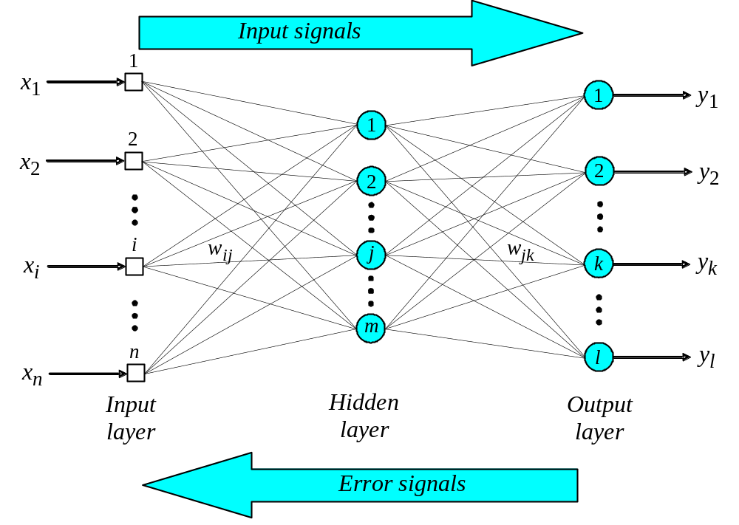
ข้อมูลที่ประมวลผลในวงจรข่าย จะมีการป้อนกลับเข้าไปยังวงจรข่ายหลายๆครั้งจนกระทั่งได้คำตอบออกมา
(บางทีเรียกว่า Recurrent network)

Slide 26
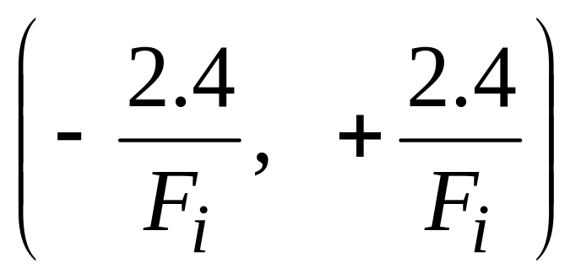
The back-propagation training algorithm
ขั้นที่ 1 : Initialization - Weights
- Threshold

Slide 27
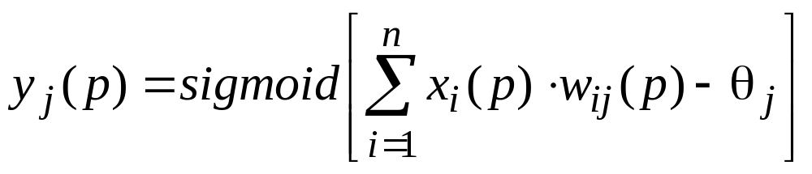
The back-propagation training algorithm
ขั้นที่ 2 : Activation - inputs x1(p), x2(p),…, xn(p) - outputs yd,1(p), yd,2(p),…, yd,n(p)
(a) คำนวณค่าเอาท์พุตที่ได้จริงใน hidden layer

Slide 28
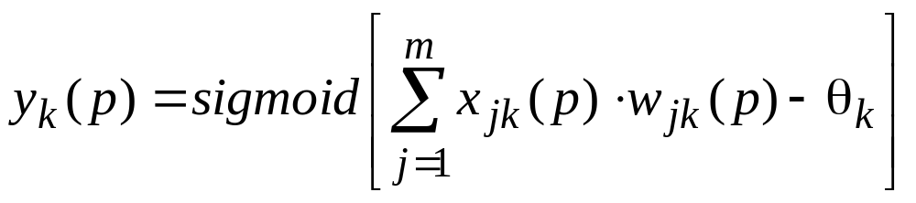
The back-propagation training algorithm
ขั้นที่ 2 : Activation
(b) คำนวณค่าเอาท์พุตที่ได้จริงใน output layer

Slide 29
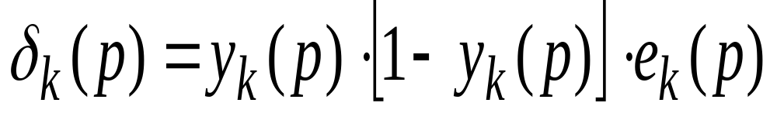
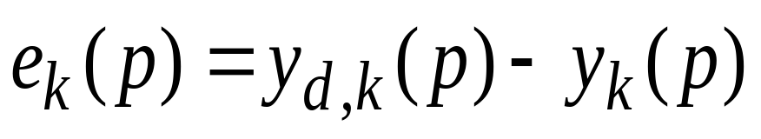
The back-propagation training algorithm
ขั้นที่ 3 : Weight training
(a.1) คำนวณค่าควบคุมให้น้ำหนักเปลี่ยนแปลงเข้าสู่จุดดีที่สุด ใน output layer
โดย

Slide 30
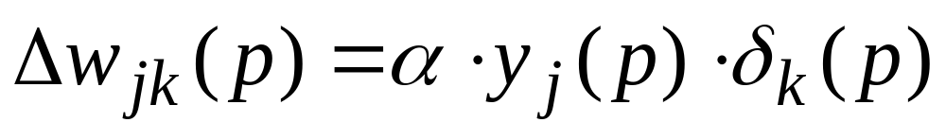
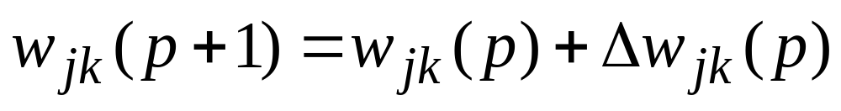
The back-propagation training algorithm
ขั้นที่ 3 : Weight training
(a.2) คำนวณค่าน้ำหนักที่ถูกต้อง
ปรับปรุงค่าน้ำหนักที่ควรจะเป็น

Slide 31
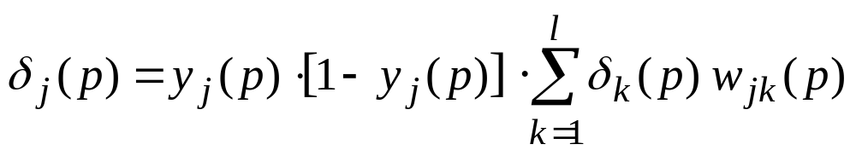
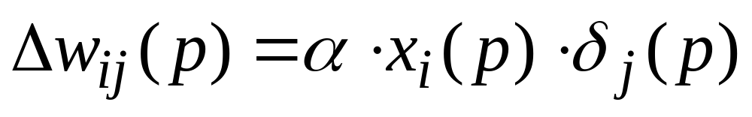
The back-propagation training algorithm
ขั้นที่ 3 : Weight training
(b.1)คำนวณค่าควบคุมให้น้ำหนักเปลี่ยนแปลงเข้าสู่จุดดีที่สุด
ใน hidden layer
คำนวณค่าน้ำหนักที่ถูกต้อง

Slide 32
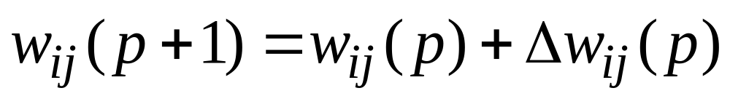
The back-propagation training algorithm
ขั้นที่ 3 : Weight training
(b.1) ปรับปรุงค่าน้ำหนักที่ควรจะเป็น

Slide 33
The back-propagation training algorithm
ขั้นที่ 4 : Iteration
- กลับไปที่ ขั้นที่ 2

Slide 34
การทดลองและผลการทดลอง

Slide 35
การทดลอง
คำสั่งเสียง 1 คำสั่งจะถูกนำมาผ่านขั้น Pre-Processing , Feature Extraction จนได้ค่าพารามิเตอร์ที่เป็นรูปแบบของเสียงนั้น แล้วนำมาเปรียบเทียบกับรูปแบบอ้างอิงด้วยวิธี
Back – Propagation หากคำสั่งทดสอบมีค่าใกล้เคียงกับรูปแบบอ้างอิงใด ก็จะแสดงคำสั่งและประมวลผลคำสั่งนั้นออกมา

Slide 36
การทดลอง
  เสียงที่ผ่านกระบวนการ Pre – processing มีขนาด 10,000 แซมเปิ้ล
  เสียงที่ผ่านกระบวนการ Feature extraction มีจำนวนพารามิเตอร์ 646พารามิเตอร์ (38 * 17)
  ขั้น Back – propagation ประกอบด้วย 3 เลเยอร์
    646 อินพุต โหนด
    20 ฮิดเดน โหนด
    10 เอาต์พุต โหนด

Slide 37
การทดลอง
การทดลองเพื่อหาช่วงการตัดเสียงที่เหมาะสมในการรู้จำเสียง
การทดลองเพื่อหาจำนวนรูปแบบอ้างอิงที่เหมาะสมสำหรับการรู้จำเสียง
การทดลองเพื่อวิเคราะห์สภาวะแวดล้อมที่เหมาะสมกับการรู้จำเสียง

Slide 38
ผลการทดลอง
บันทึกเสียงด้วยความละเอียด 16 บิท และความถี่ในการสุ่ม11025 เฮิร์ต
การรู้จำคำสั่งเสียงในห้องเงียบ ที่จุดตัด Endpoint ต่างกัน ประสิทธิภาพในการรู้จำจะต่างกัน โดยที่ ค่าEndpoint เท่ากับ 0.2 x max จะให้ประสิทธิภาพในการรู้จำเสียง 75 %
การรู้จำคำสั่งเสียง โดยการเปรียบค่าจำนวนอ้างอิงที่ต่างๆ ยิ่งจำนวนรูปแบบอ้างอิงมีจำนวนมาก การรู้จำเสียงจะมีประสิทธิภาพในรู้จำขึ้น ในการทดลองได้ใช้จำนวนมากที่สุดคือ 100 เสียง จะให้ประสิทธิภาพในการรู้จำเสียง 70 %

Slide 39
ผลการทดลอง
บันทึกเสียงด้วยความละเอียด 16 บิท และความถี่ในการสุ่ม 11,025 เฮิร์ต
การรู้จำเสียงที่สภาวะแวดล้อมต่างๆ พบว่าหากไม่มีคลื่นเสียงอื่นๆ รบกวน จะทำให้ประสิทธิภาพในการรู้จำดีที่สุด
จากที่ได้ทำการทดลองโดยใช้ End point ที่ค่าต่างๆกันพบว่า End point = 0.2*max จะให้ผลลัพท์ดีที่สุด
จำนวนรูปแบบอ้างอิงที่ใช้ในการเรียนรู้ค่าน้ำหนักเสียง(weight) ยิ่งใช้จำนวนมาก ประสิทธิภาพในการรู้จำจะดียิ่งขึ้น

Slide 40
สรุป

Slide 41
คุณภาพของระบบรู้จำจะแตกต่างกันไป ขึ้นอยู่กับปัจจัยต่างๆ
ได้แก่
คำพูดและความยาวของคำพูดภาษาไทย
รายละเอียดของวิธีการอัดเสียงพร้อมทั้งอุปกรณ์ที่เกี่ยวข้อง
เทคนิคการประมวลผลสัญญาณเสียงเบื้องต้น
เทคนิคการสกัดค่าลักษณะสำคัญ
เทคนิคการรู้จำ
ปริมาณผู้พูด

Slide 42
วิจารณ์ผลการทดลอง
เสียงพูดของคน ๆ เดียวกันในการพูดแต่ละครั้งไม่เหมือนกัน
การบันทึกเสียงเพื่อนำมาสร้างรูปแบบอ้างอิง และเสียงที่ต้องการทดสอบควรบันทึกในสภาพห้องที่เงียบ มีเสียงรบกวนน้อย
Feature ของเสียงที่ใช้ (646 Feature) สามารถลดจำนวนลงได้เพื่อเพิ่มความเร็วในการประมวลผล
ระยะเวลาในการเรียนรู้ค่าน้ำหนักเสียงโดยใช้ค่า Error เป็นตัวกำหนดการหยุดการเรียนรู้ มีผลต่อการรู้จำเสียง

Slide 43
บทวิจารณ์และแนวทางพัฒนา
การที่ผลการทดลองออกมายังไม่สามารถรู้จำเสียงได้ดีเท่าที่ควร เนื่องจากเกิดสัญญาณรบกวนในขณะทำการอัดเสียง
ระยะเวลาในการเรียนรู้ค่านำหนักในนิวรอลเน็ตเวิร์กต้องใช้ระยะเวลานาน โดยทางผู้จัดทำไม่มีเวลาเพียงพอในการทำการเรียนรู้ค่าน้ำหนัก จึงทำให้ประสิทธิภาพในการรู้จำต่ำลงได้เช่นเดียวกัน
แนวทางการพัฒนา ควรปรับปรุงวิธีหาค่าพารามิเตอร์ของเสียงให้เหมาะสม หรืออาจจะปรับเปลี่ยนวิธีสร้างรูปแบบอ้างอิง ซึ่งคาดว่าจะทำให้ประสิทธิภาพในการรู้จำเสียงดีขึ้น

Slide 44
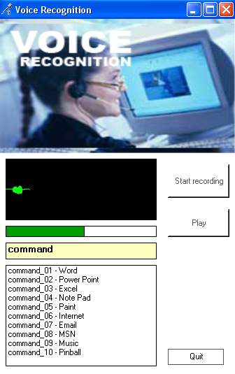
การใช้งานโปรแกรม
จอแสดงสเปคตรัมของเสียง
เริ่มต้นบันทึกเสียง
เล่นเสียงที่บันทึกล่าสุด
ช่วงเวลาที่ใช้ในการอัดเสียง
ออกจากโปรแกรม
คำสั่งต่างๆ 10 คำสั่ง

Slide 45
The End..
Thank you for your kind attention

